Slide 1
Tunnistatko rikoksen?
- Materiaalipaketit rikosasioiden puheeksiottoon nuorten parissa työskenteleville
Lohja 18.4.2018
Janiina Mieronkoski, RIKU

Slide 2
Rikosuhripäivystys
Yhteistyösopimukseen perustuva toiminta, jonka päärahoittajat ovat oikeusministeriö ja STEA (Sosiaali- ja terveysjärjestöjen avustuskeskus)
Toteuttajatahot:
  Ensi- ja turvakotien liitto
  Kirkkohallitus
  Mannerheimin Lastensuojeluliitto
  Suomen Mielenterveysseura (valtakunnallinen koordinaatiojärjestö)
  Suomen Punainen Risti
  Suomen Setlementtiliitto
Palvelut suunnattu rikoksen uhreille, heidän läheisilleen ja rikosasiassa todistaville
Palvelut ovat asiakkaalle maksuttomia
Palkattua ja vapaaehtoista henkilökuntaa

Slide 3
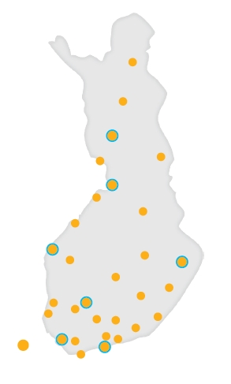
RIKUn toiminta-alue
Aluetoimistot (7)
Helsinki, Joensuu, Oulu, Rovaniemi Tampere, Turku ja Vaasa,
Palvelupisteet (31)
Ahvenanmaa, Helsinki, Hämeenlinna, Ivalo, Joensuu, Jyväskylä, Järvenpää, Kajaani, Kemi, Kokkola, Kouvola, Kuopio, Kuusamo, Lahti, Lappeenranta, Lohja, Mikkeli, Oulu, Pori, Porvoo, Raahe, Rauma, Rovaniemi, Salo, Sastamala, Savonlinna, Seinäjoki, Sodankylä, Tampere, Turku ja Vaasa
Keskustoimisto
Helsinki

Slide 4

RIKUn tehtävät
Palvelut uhreille, läheisille ja todistajille:
  Auttava puhelin, juristin puhelinneuvonta, RIKUnet, RIKUchat, henkilökohtainen tuki ja neuvonta, tukihenkilötoiminta,
  Visitor-toiminta tuomioistuimessa
Vaikuttaminen:
  Kannanotot, koulutustoiminta, kehittämistoiminta, materiaalien tuottaminen, viestintä ja markkinointi
Kehittämistyö STEA:n tuella:
  Erilaiset hankkeet

Slide 5
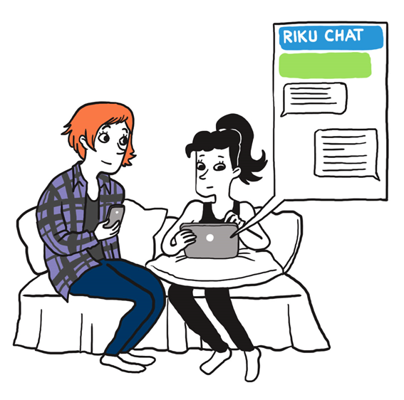
Nuorille suunnatut palvelut
Chat: www.riku.fi
Videot, testit, pelit
Kyselyt & blogit
Ask.fm: Rikosuhripäivystys
Instagram: rikosuhripaivystys
IRC-Galleria: Rikosuhripäivystys
Facebook: Rikosuhripäivystys
Twitter: Rikosuhripäivystys
Help.some (mobiilisovellus)

Slide 6
Menetelmiä rikosasioiden puheeksi-ottoon
Materiaalipaketit helpottavat vaikeiden asioiden puheeksiottoa nuorten kanssa.
Materiaalipaketit lisäävät nuorten tietoisuutta rikosasioista, auttavat nuoria tunnistamaan rikokset sekä rohkaisevat rikosasioista puhumiseen ja avun hakemiseen.
Materiaalipaketit sisältävät eri vaihtoehtoja aiheiden käsittelyyn.

Slide 7
Materiaalipaketit
Materiaalipaketit ovat kaikille nuorten parissa työskenteleville, esimerkiksi:
  Opettajille,
  nuorisotyöntekijöille ja
  seurakunnan työntekijöille
Materiaalipaketteja voi hyödyntää nuorten parissa, esimerkiksi:
  Koulujen oppitunneilla (esim. terveystiedon, yhteiskuntaopin tai luokanvalvojan tunneilla)
  Nuorisotiloilla (esim. nuorten iltoja eri teemoilla)
  rippileireillä

Slide 8
Materiaalipaketit
Mitä on seurusteluväkivalta? – Pohdintaa omien rajojen tunnistamisesta
Fyysisen väkivallan vakavuus ja puhumisen tärkeys
Seksuaalirikoksen tunnistaminen ja avun hakemisen tärkeys (finns även på svenska)
Väkivallasta perheessä saa puhua – Mitä tarkoittaa avun saaminen?
Tunnistammeko koulussa tapahtuvat rikokset?

Slide 9
Materiaalipaketit sisältävät:
Ohjeet materiaalien käyttöön
Videot
PowerPoint- esitykset: tarkoitus on määritellä ilmiötä ja lisätä tietämystä aiheesta
Keskustelumateriaalia: tarkoitus herättää nuoria itse ajattelemaan ilmiötä sekä kannustaa tuomaan esille omia mielipiteitä
Tietokilpailun: erilainen tapa oppia, herättää keskustelua ja tuoda tietämystä ilmiöstä
Kirje huoltajille: tarkoitus on mahdollistaa keskustelun jatkaminen nuoren kotona.

Slide 10
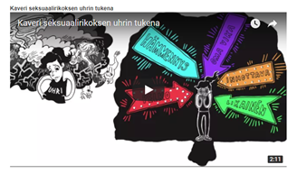
Kaveri seksuaalirikoksen uhrin tukena
Youtube-video (2:11) : https://youtu.be/fWVjx3fvcUI

Slide 11
Seksuaalirikoksen tunnistaminen ja avun hakemisen tärkeys – materiaalin sisältöä
Seksuaalirikoksen määrittely
Seksuaalisen väkivallan muotoja
Miksi on vaikea puhua?
Miksi pitää hakea apua?
Miten toimia ja hakea apua tilanteeseen?
Miten kertoa?
Kuinka voin tukea?
Mikä Rikosuhripäivystys (RIKU) on?
Rikosprosessi

Slide 12
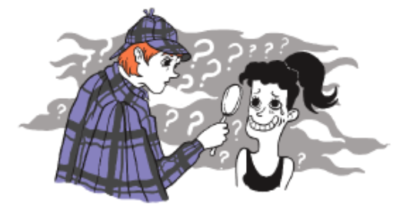
Materiaalipaketit voi ladata maksuttomasti: www.riku.fi/materiaalipaketit

Slide 13
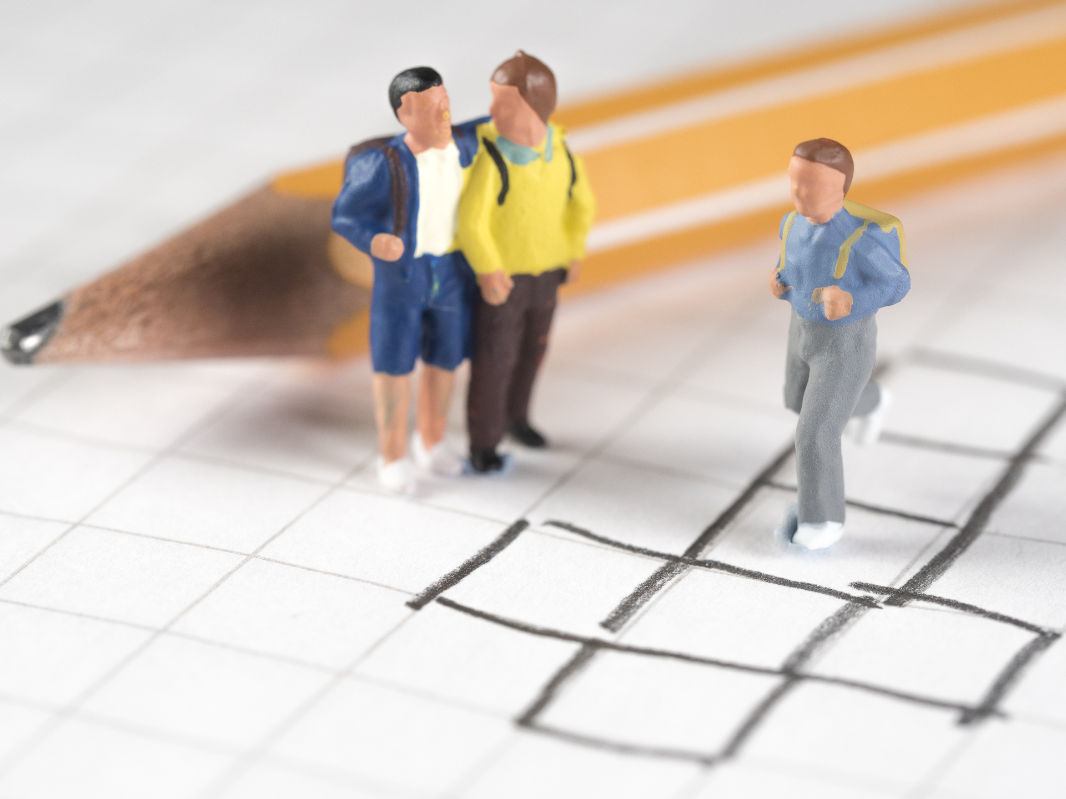
Kiitos mielenkiinnostanne!
Länsi-Uudenmaan palvelupisteen toiminnanohjaaja
Janiina Mieronkoski
janiina.mieronkoski@riku.fi
040-351 8500
Toimistolla uudet tilat
1.5.2018 alkaen:
Laurinkatu 51 B, 2 krs.
08100 Lohja

